Slide 1
第八篇
长期中的货币与物价

Slide 2
本篇主要内容
货币定义、职能及种类
银行体系如何有助于创造货币
政府如何控制流通中的货币量
货币量变动如何影响各种经济变量
对应课本内容：
第29章 货币制度
第30章 货币增长与通货膨胀

Slide 3

第一节 货币制度
一、货币的含义
1、定义：
经济中人们用来购买商品和劳务的一组资产。

Slide 4

2、货币的职能
交换媒介：当买者在购买物品与劳务时给予卖者的东西。
计价单位：人们用来表示价格和记录债务的标准。
价值储藏：人们可以用来把现在的购买力转变为未来的购买力的东西。
流动性：一种资产可以兑换为经济中交换媒介的容易程度。货币是最具有流动性的资产 ，其他资产则依据流动性程度高低具有不同等级的货币性。但货币不是一个好的价值储藏的资产。

Slide 5

3、货币的种类：
商品货币：具有内在价值的是商品货币，如黄金，白银；
法定货币：没有内在价值的是信用货币或法定货币，由政府法令而流通的货币，如 硬币、纸币、存款支票等。

Slide 6
二、联邦储备体系（中央银行体系）
美国由12家联邦储备银行构成，在世界其他国家则被称之为中央银行。
结构：联邦储备委员会有7名总统任命的委员，任期14年，他们对国会而不是对总统负责。
主要工作：确保银行体系正常运行，加强监管，推进结算，发挥最后贷款人的作用，决定货币供给，实施货币政策。

Slide 7
联邦公开市场委员会：有7位理事和12位地区储备银行总裁参加，总裁只有5位轮流有表决权。
他们决定国债的买卖，以调节货币供给量。增加货币供给时买进国债；减少货币供给时卖出国债。

Slide 8
三、银行与货币供给
准备金：指银行得到但没有贷出去的存款。
百分之百准备金银行：所有存款都作为准备金持有的制度。
如果银行全以准备金持有所有存款，银行就不影响货币供给。
T账户：银行资产与负债变动的一个简单化会计报表。
第一国民银行
资产 |  | 负债
准备金 | 100美元 | 存款 | 100美元

Slide 9
部分准备金银行：银行只把部分存款作为准备金持有的制度。
准备率：银行在总存款中作为准备金持有的存款比例。
法定准备金：中央银行规定银行持有的准备金量的最低水平。
存款准备金率：存款准备金占金融机构存款总额的比例。在存款准备金制度下，金融机构不能将其吸收的存款全部用于发放贷款，必须保留一定的资金即存款准备金，以备客户提款需要，因此有利于保证金融机构对客户的正常支付。另外，中央银行通过调整存款准备金率，可以影响金融机构的信贷扩张能力，从而间接调控货币供应量。

Slide 10
假设：银行法定准备率为10％
第一国民银行
资产 |  | 负债
准备金 | 10美元 | 存款 | 100美元
贷款 | 90美元

Slide 11
当银行只把部分存款作为准备金时，银行就创造了货币。
银行创造货币资产，同时也创造了相应的债务人的债务，整个过程没有财富的产生，只是经济更具流动性。
第二国民银行
资产 |  | 负债
准备金 | 9美元 | 存款 | 90美元
贷款 | 81美元

Slide 12
货币乘数
第一国民银行
第二国民银行
资产
负债
资产
负债
准备金
10美元
贷 款
90美元
存款
100美元
准备金
9美元
贷款
81美元
存款
90美元
总资产
100美元
总负债
100美元
总资产
90美元
总负债
90美元
货币供给 = 190美元

Slide 13
第三国民银行
资产 |  | 负债
准备金 | 8.1美元 | 存款 | 81美元
贷款 | 72.9美元
初始存款： =100美元
第一国民银行贷款：=90美元[=0.9×100美元 ]
第二国民银行贷款：=81美元[=0.9×90美元 ]
第二国民银行贷款：=72.9美元[=0.9×81美元 ]
……………………
货币供给总量：=1000美元

Slide 14
关于货币乘数：
货币乘数：银行体系用每一美元准备金所产生的货币供给量。
货币乘数 K 是准备率 R 的倒数。
银行体系中存款与准备金的比率（即货币乘数）必定是1/R。
准备金率越高，每个存款银行贷出去的款越少，货币乘数越小。
乘数作用的发挥取决于存款准备率的高低,银行创造多少货币量取决于准备金。

Slide 15
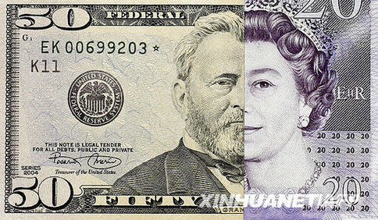
四、货币政策及其工具
货币政策：中央银行通过控制货币供应量以及通过货币供应量来调节利率进而影响投资和整个经济以达到一定经济目标的行为，分为扩张性的和紧缩性的。
货币政策工具：又称货币政策手段，是指中央银行为实现货币政策目标所采用的政策手段。

Slide 16
1、法定准备率
法定准备率的高低决定着商业银行的存款中有多大比例可以作为贷款使用，因此，改变法定准备率可以调整商业银行的储备数量，进而调节商业银行的贷款数量。
在繁荣时期，提高准备金率，货币乘数缩小，货币供给减少，可防止经济过热；在萧条时期，降低准备金率，货币乘数扩大，货币供给增加，可促使经济回暖。
通过货币乘数的作用，法定存款准备金率的作用效果十分明显，人们通常认为这一政策工具效果过于猛烈，法定准备率的频繁变动也会给银行带来许多的不确定性，不利于中央银行对银行体系的管理。因此，改变法定准备率是一个强有力但不常使用的政策工具。

Slide 17
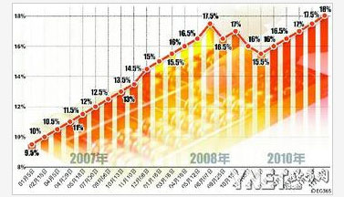

Slide 18
2、再贴现率
再贴现率：商业银行向中央银行办理贴现贷款中所应支付的利息率。
再贴现政策：中央银行通过制定调整再贴现利率来干预、影响市场利率和货币供应量的政策措施。
中央银行向商业银行的贷款只用来帮助那些有可能因准备金不足而面临倒闭的银行度过难关，并不经常使用。因此，再贴现率政策这一工具的作用很有限。
再贴现率政策主要体现在两个方面：一是反映中央银行宏观经济政策倾向的“告示性效应”，二是企业资金成本将要提高或是降低的一个信号。

Slide 19
3、公开市场业务
公开市场业务：指中央银行在金融市场上公开买卖政府债券以控制货币供给和利率的政策行为。公开市场业务政策主要是通过影响商业银行体系的准备金数量，影响货币供应量的增减。
需要收缩银根时，卖出债券，货币供应量减少,利率上升；需要增加货币投放时，买入债券，货币供应量增加，利率下降。
公开市场操作灵活，中央银行可以连续地，灵活地进行市场操作，自由决定债券的数量、时间和方向，而且即使有时会出现某些政策失误，也可及时得到纠正，所以是中央银行最常用的货币政策工具。

Slide 20
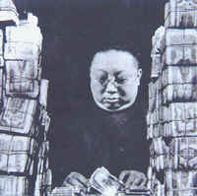
第二节 货币增长与通货膨胀

Slide 21
1937—1949年国民党统治时期
恶性通货膨胀情况
(100元法币的购买力变化)
1937年可买黄牛2头
1938年可买黄牛1头
1939年可买猪1头
1941年可买面粉1袋
1943年可买鸡1只
1945年可买鸡蛋2个
1946年可买固本肥皂1／6块
1947年可买煤球1个
1948年8月19日可买大米3粒
1949年5月可买大米2．45／10000000粒（千万分之2、45粒）

Slide 22
解放前夕，通货膨胀剧烈时，大面额钞票大量印行，旧银行职员在清点成捆钞票。

Slide 23

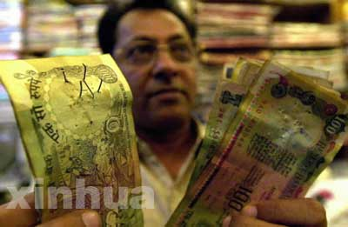
印度通货膨胀空前，人们购物用钉起来的钞票
2002年12月17日
印度新德里一商贩在收取顾客的货款时用钳子拆启钉在卢比上的钉书钉。在印度，顾客到银行提取卢比时，除了刚出印钞厂的新卢比外，所有旧卢比都是100张一沓用钉书钉钉起来的，顾客在银行无需当面清点，在任何时间如果发现有短缺，只要没有启封钉书钉，银行都会如数补齐。如今印度人习惯购物时带上100张一沓的卢比，请收款人帮助启封。

Slide 24
1923年间德国的超速通货膨胀
德国一份报纸在1921年的价格是0.3马克，两年后上升到将近7千万马克。1923年12月，沃伦教授和皮尔逊教授曾将德国的通货膨胀数字绘成书本大小的直观柱状图，可是限于纸张大小，未能给出1923年的数据，结果不得不在脚注中加以说明：如果将该年度的数据画出，其长度将达到200万英里。

Slide 25
古典通货膨胀理论
物价水平与货币价值反方向变动，物价越高就是货币价值越低。
在长期中，物价水平要调节到货币供给与货币需求相等的均衡位置，如果物价高于（货币价值低于）均衡水平，人们将减少商品购买，他们期望持有的货币大于央行发行的货币，物价将会回落；如果物价低于（货币价值高于）均衡水平，人们将增加商品购买，他们期望持有的货币将小于央行发行的货币，物价相应回升。

Slide 26

货币供给与需求如何决定均衡的物价水平
货币价值
物价水平
货币供给
P
(高)
1
1
(低)
3
/
4
1.33
A
1
/
2
2
均衡的
货币价值
均衡物价水平
1
/
4
4
货币需求
(低)
0
(高)
由美联储固定的货币量
货币量

Slide 27

货币供给增加的影响
货币供给增加，人们将用掉多出来的货币，这就导致价格上升和货币价值下降。
认为货币供给决定货币价值的理论是货币数量论，正如经济学家弗里德曼曾指出的“通货膨胀无论何时何地都是一种货币现象。”

Slide 28
货币供给增加的影响
货币价值
物价水平
1
/
P
MS₁
MS₂
P
(高)
1
1
(低)
1. 货币供应
增加
3
/
4
1.33
2. . . . 货币价值
下降
. . .
. . .
3.
. . . 以及
物价水平
上升
A
1
/
2
2
B
1
/
4
4
货币需求
(低)
(高)
0
M₁
M₂
货币量
当货币供给增加时，物价水平上升，这使货币更不值钱。

Slide 29
古典二分法与货币中性
古典经济学家大卫•休谟把经济变量分成名义变量和实际变量，以货币单位衡量的变量为名义变量，而以实物单位衡量的变量（如实际工资、实际GDP等）为实际变量。这种分类称为古典二分法。
货币供给影响名义变量，不影响实际变量，所以货币供给与物价水平同方向相同比例变化。货币供给与实际经济变量的无关性被称之为货币中性。
现在经济学家都认为短期中货币数量变化会影响实际产出，但是在长期中却不影响实际产出。

Slide 30
例子：
在一个国家如果只有两个人，张三种水稻，李四种玉米。第一年，水稻卖1块钱一斤，玉米卖5毛，而且，他们的产量相等，并且不变化。第二年，水稻卖2块钱一斤，玉米卖1块钱一斤，那么，按照名义变量衡量，两个人生产的东西都翻了一番，而实际上1斤水稻还是换2斤玉米，实际变量没有变化。

Slide 31
货币流通速度与货币数量方程式
货币流通速度：货币易手的速度。
P是物价水平，Y是产量（实际GDP），M是货币量，那么，货币流通速度V就是：
  V=（P×Y）/M
此方程式可以改写为：
M×V=P×Y （即货币数量论方程式）
方程式意义：货币数量（M）乘货币流通速度（ V ）等于产品价格（ P ）乘产量（ Y ） 。

Slide 32
货币数量论 （M×V=P×Y）
1、货币流通速度一直较为稳定；
2、由于货币流通速度（V）稳定，如果改变货币供应量（M），就引起名义产量价值（P×Y）同比例变动；
3、产量（Y)由要素供给和技术决定。由于货币是中性的，货币变动并不影响产量变化；
4、由于产量由要素供给和技术决定，货币供应量的变动反映在物价水平（P）的变动上；
5、结果，当货币供给过多时，引起通货膨胀。

Slide 33
通货膨胀税
当政府通过创造货币而筹集收入时，就像是向所有的货币持有人征收额外的税----通货膨胀税。
货币量的大量增加引起高通货膨胀。当政府从制度上进行消除通货膨胀税所需的财政改革时（如削减政府支出），通货膨胀就结束了。

Slide 34
费雪效应
因为 实际利率=名义利率-通货膨胀率
改写为 名义利率=实际利率+通货膨胀率
如果货币在长期中为中性，货币增长的变动并不影响实际利率，所以名义利率必然根据通货膨涨变动进行一对一调整，因此当中央银行提高货币增长率时，结果是更高的通胀率和更高的名义利率；
这种名义利率根据通货膨胀的调整就称为费雪效应。

Slide 35
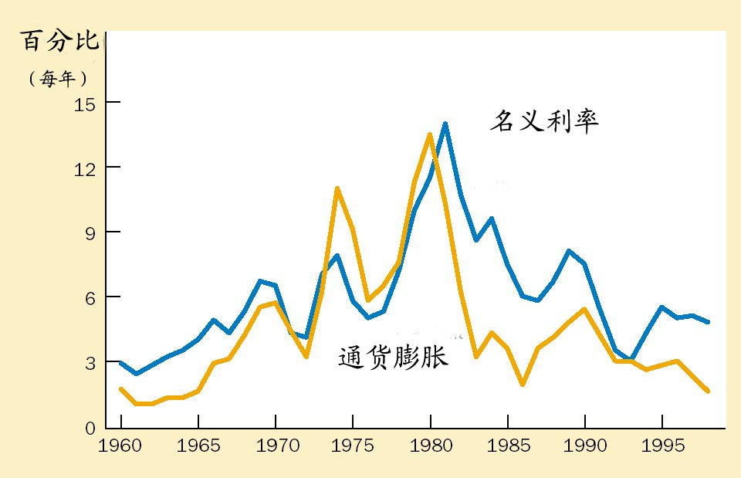
名义利率与通货膨胀率

Slide 36
通货膨胀的代价
通货膨胀造成工人的损失：通货膨胀未必降低实际购买力，因为在货币购买力下降的同时，人们的工资也增加了。但如果工资的调整滞后于通货膨胀，它还是会造成工人的损失。
提高皮鞋成本：为了减少通货膨胀的损失，人们去银行取款和购买商品的频率提高了，这将加剧皮鞋的磨损，尽管这个成本有限，但是以这个行为代表的相关成本却相当可观。
提高菜单成本：通货膨胀导致价格频繁的波动，厂商将承担重制菜单的成本，以及客户的抱怨。

Slide 37
造成价值尺度的紊乱：货币是价值尺度，尺度不准将导致对经济活动评价的紊乱。通货膨胀造成不同时期的货币具有不同的价值，所以难比较企业不同时期的真实收益、成本和利润。
没有预期到的通胀扭曲财富再分配：没有预期到的通胀有利于借款人，不利于贷款人；有利于债务人，不利于债权人；有利于老板，不利于员工；有利于政府，不利于公众。
税收扭曲提高税负：政府按照名义收入征税，而不管通胀造成实际收入减少，这就加重按实际收入计算的税赋。高税收降低利息受益，遏制储蓄。指数化是解决问题的方法，却未必总是有效。

Slide 38
表1. 通货膨胀如何提高了储蓄的税收负担
经济 1
经济 2
(物价稳定)
(通货膨胀)
实际利率
4%
4%
通货膨胀率
0
8
名义利率
4
12
(实际利率 + 通货膨胀率)
25%税收引起的利率减少
1
3
(.25 x 名义利率)
税后名义利率
3
9
(.75 x 名义利率)
税后实际利率
3
1
(税后名义利率－通货膨胀率)

Slide 39
问题与应用
P165 4
P166 8

